Slide 1
수강신청프로그램
SUS
(Sign Up Success)
201158034 최진석
200958127 김훈식
201158038 성경모
201358037 조수종

Slide 2
상황분석
DB 구성
기능

Slide 3
기대효과
소감
Q & A

Slide 4
상황 분석
01
▷ 학교에 등록되는 학생의 인원수와 등록되는 과목의 수가 많아지고, 다향화 됨에 따라,
학생의 신상 및 과목의 수를 체계적으로 처리하고 관리할 수 있는 방법이 필요하다.
▷ 이러한 환경을 개선하기 위해 사용자(교수, 학생)가 보다 간편하고 편리하게 사용할 수 있는
시스템이 필요하다.
▷ 관리자는 학생, 교수, 과목의 데이터를 관리한다.
▷ 학생, 교수는 관리자를 통해 저장된 데이터에 의해
로그인을 하고 각각에 맞는 기능들을 수행한다.
02
03
04
05
06

Slide 5
DB구성 <스키마>
CREATE TABLE `course` (
`course_id` varchar(20) NOT NULL,
`title` varchar(20) NOT NULL,
`credits` int(11) NOT NULL,
`type` varchar(10) NOT NULL,
`year` int(10) NOT NULL DEFAULT '2015',
`term` int(10) NOT NULL DEFAULT '1',
`classroom` varchar(10)
NOT NULL,
PRIMARY KEY (`course_id`)
);
CREATE TABLE `professor` (
`professor_id` varchar(20) NOT NULL,
`professor_name` varchar(20)
NOT NULL,
`professor_address` varchar(50)
NOT NULL,
`professor_phone` varchar(15)
NOT NULL,
`professor_dept` varchar(20)
NOT NULL,
`password` varchar(100) NOT NULL,
PRIMARY KEY (`professor_id`)
);
01
02
03
04
05
06

Slide 6
DB구성 <스키마>
CREATE TABLE `student` (
`student_id` varchar(20) NOT NULL,
`student_name` varchar(20) NOT NULL,
`student_address` varchar(50) NOT NULL,
`student_phone` varchar(15) NOT NULL,
`tot_cred` int(11) DEFAULT '0',
`password` varchar(100)
NOT NULL,
PRIMARY KEY (`student_id`)
);
CREATE TABLE `teaches` (
`professor_id` varchar(20) NOT NULL,
`course_id` varchar(20) NOT NULL,
PRIMARY KEY (`professor_id`,`course_id`)
);
01
02
03
04
05
CREATE TABLE `takes` (
`student_id` varchar(20) NOT NULL,
`course_id` varchar(20) NOT NULL,
PRIMARY KEY (`student_id`,`course_id`)
);
06

Slide 7
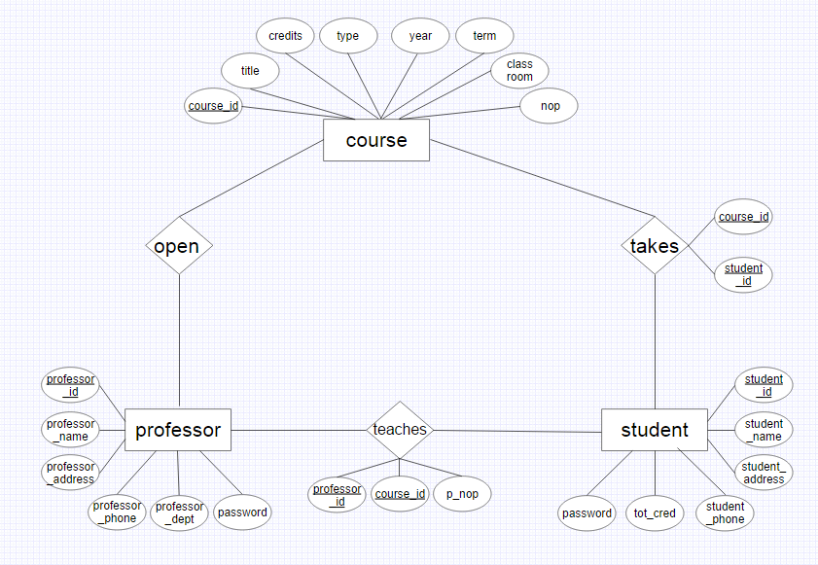
DB구성 <E-R Diagram>
01
02
03
04
05
06

Slide 8
DB구성 <스키마>
CREATE TABLE `board` (
`num` int(11) NOT NULL AUTO_INCREMENT,
`username` varchar(20) NOT NULL,
`password` varchar(20) NOT NULL,
`title` varchar(20) NOT NULL,
`memo` varchar(20) NOT NULL,
`time` datetime NOT NULL DEFAULT CURRENT_TIMESTAMP,
`hit` int(20) NOT NULL DEFAULT '0',
`ref` int(20) NOT NULL DEFAULT '0',
`indent` int(20) NOT NULL DEFAULT '0',
`step` int(20) NOT NULL DEFAULT '0',
PRIMARY KEY (`num`)
);
01
02
03
04
05
06

Slide 9
DB구성 <스키마>
CREATE TABLE `notice` (
`num` int(11) NOT NULL AUTO_INCREMENT,
`username` varchar(20) NOT NULL,
`password` varchar(20) NOT NULL,
`title` varchar(20) NOT NULL,
`memo` varchar(20) NOT NULL,
`time` datetime NOT NULL DEFAULT CURRENT_TIMESTAMP,
`hit` int(20) NOT NULL DEFAULT '0',
`ref` int(20) NOT NULL DEFAULT '0',
`indent` int(20) NOT NULL DEFAULT '0',
`step` int(20) NOT NULL DEFAULT '0',
PRIMARY KEY (`num`)
);
01
02
03
04
05
06

Slide 10
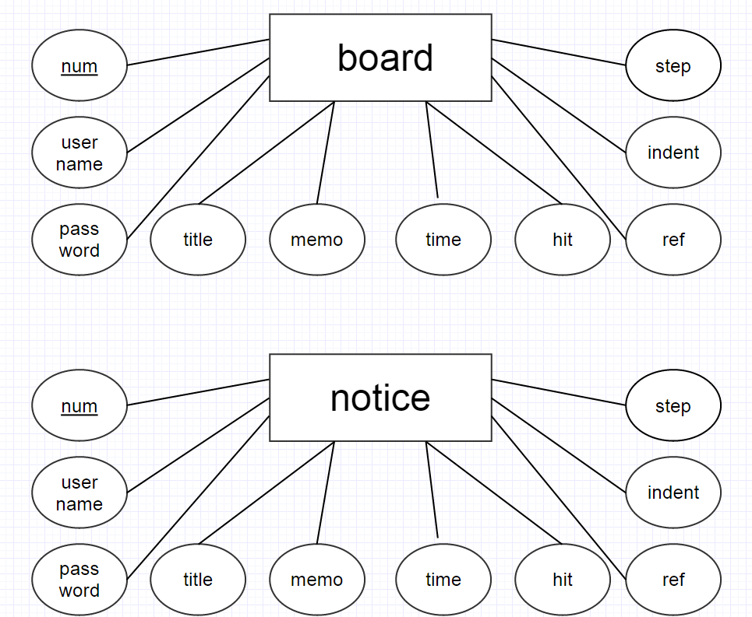
DB구성 <E-R Diagram>
01
02
03
04
05
06

Slide 11
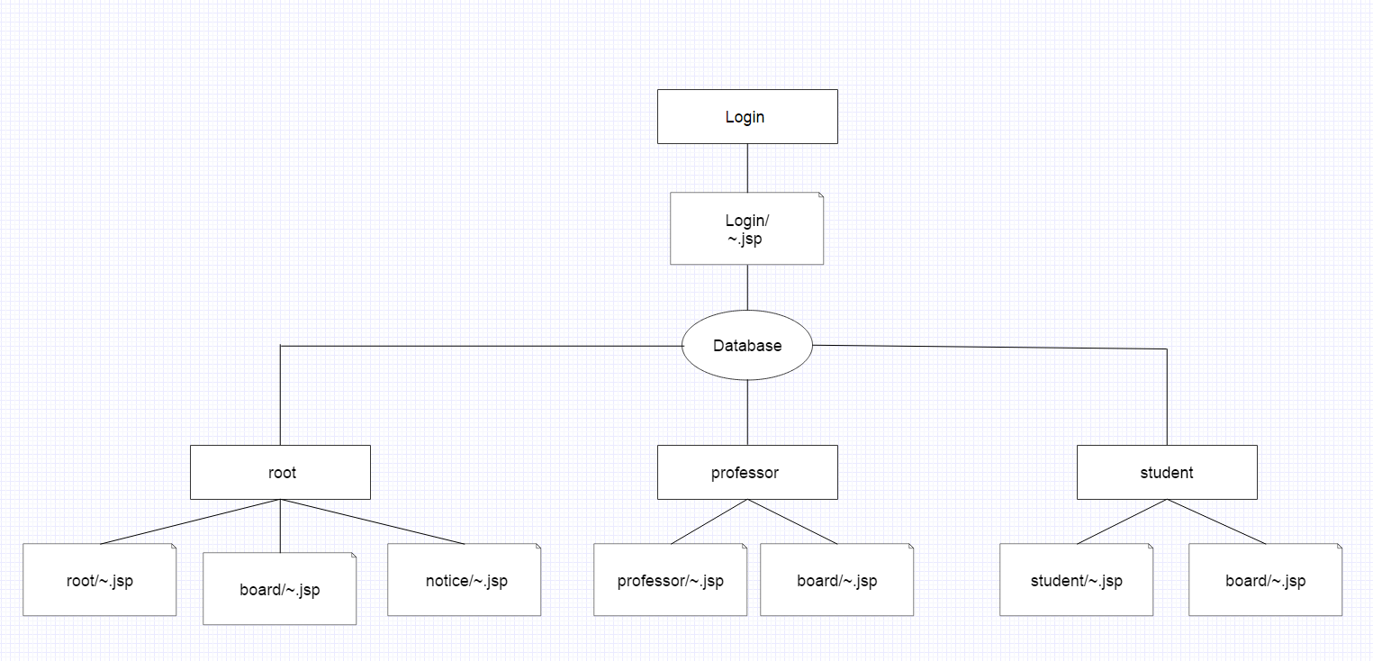
기능
01
02
03
04
05
06

Slide 12
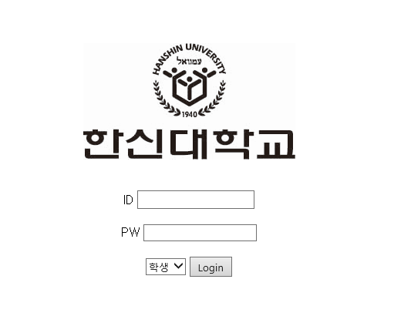
기능 <메인화면>
01
02
03
04
05
06
▷ 로그인을 통한 학생, 교수를 구분한다.
▷ 관리자는 root라는 아이디를 통해 로그인한다.

Slide 13

기능 <관리자 - 로그인>
01
02
03
04
05
06

Slide 14
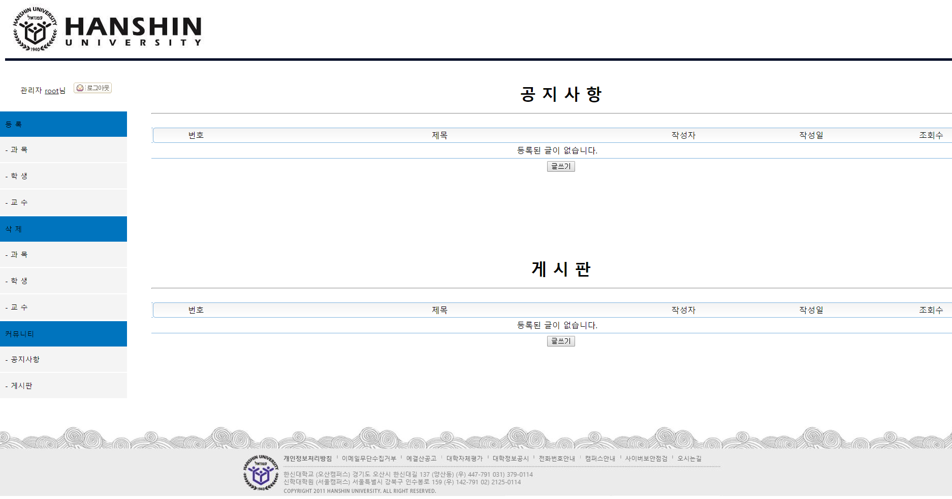
기능 <관리자 - 로그인 메인화면>
01
02
03
04
05
06

Slide 15
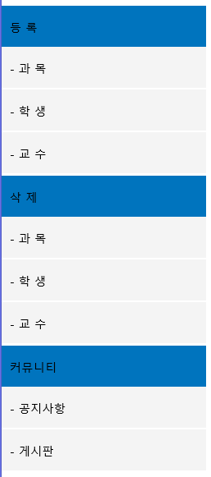
기능 <관리자 페이지>
01
02
▷관리자 페이지
-과목, 학생, 교수 등록
-과목, 학생, 교수 삭제
-공지사항, 게시판
03
04
05
06

Slide 16
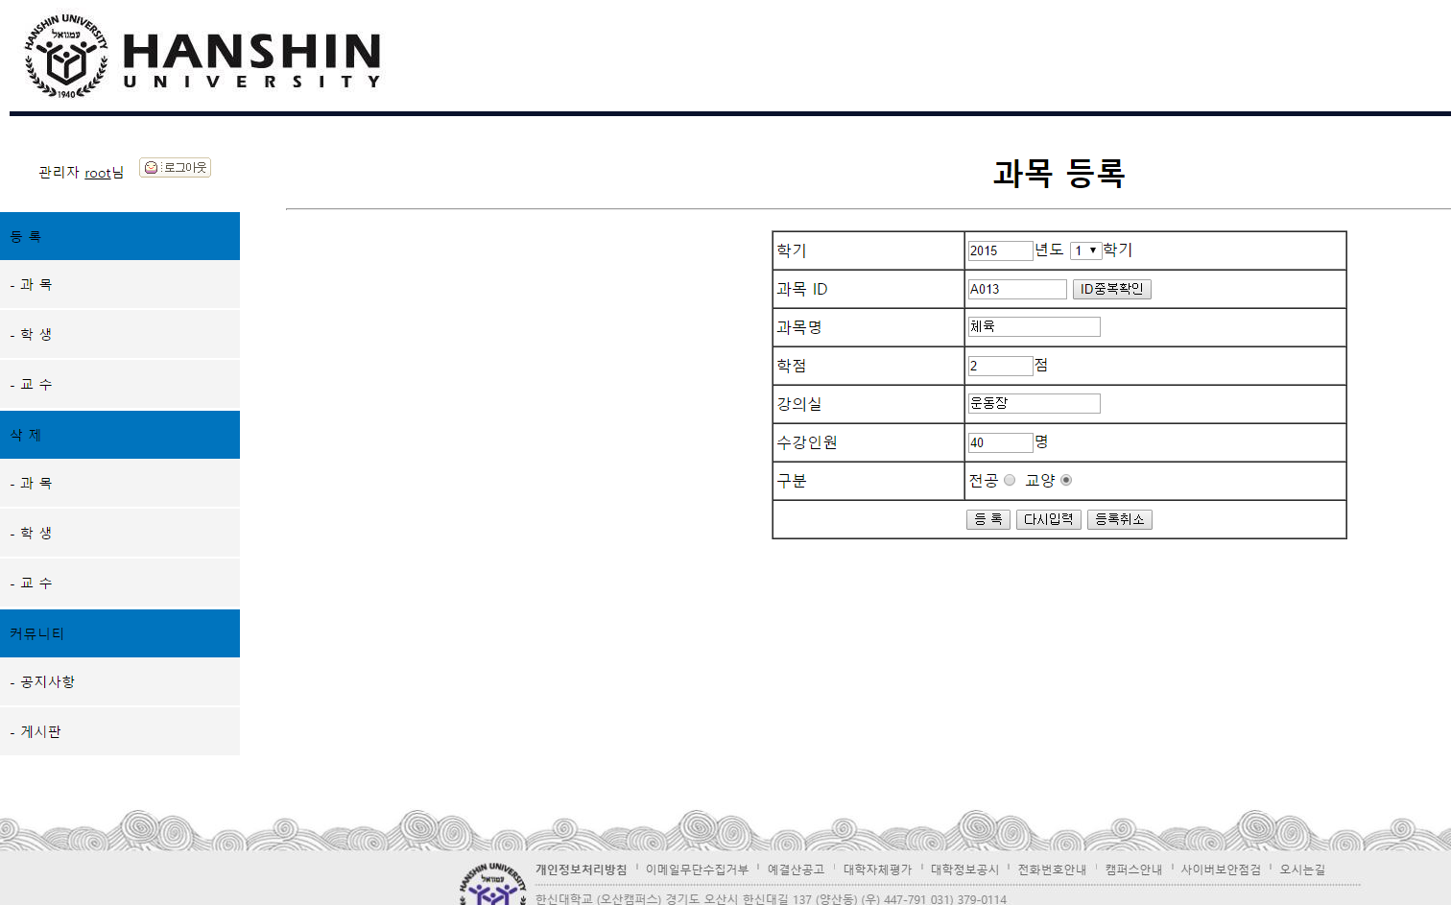
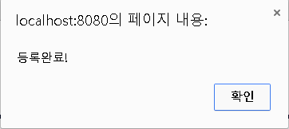
기능 <관리자 – 과목등록>
01
02
03
04
05
06

Slide 17
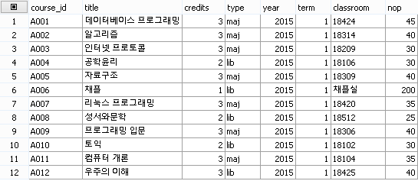
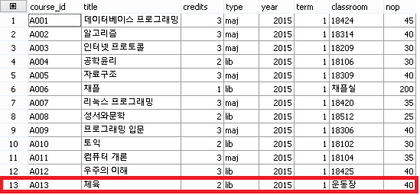
기능 <관리자 – 과목등록>
01
02
03
04
05
06

Slide 18
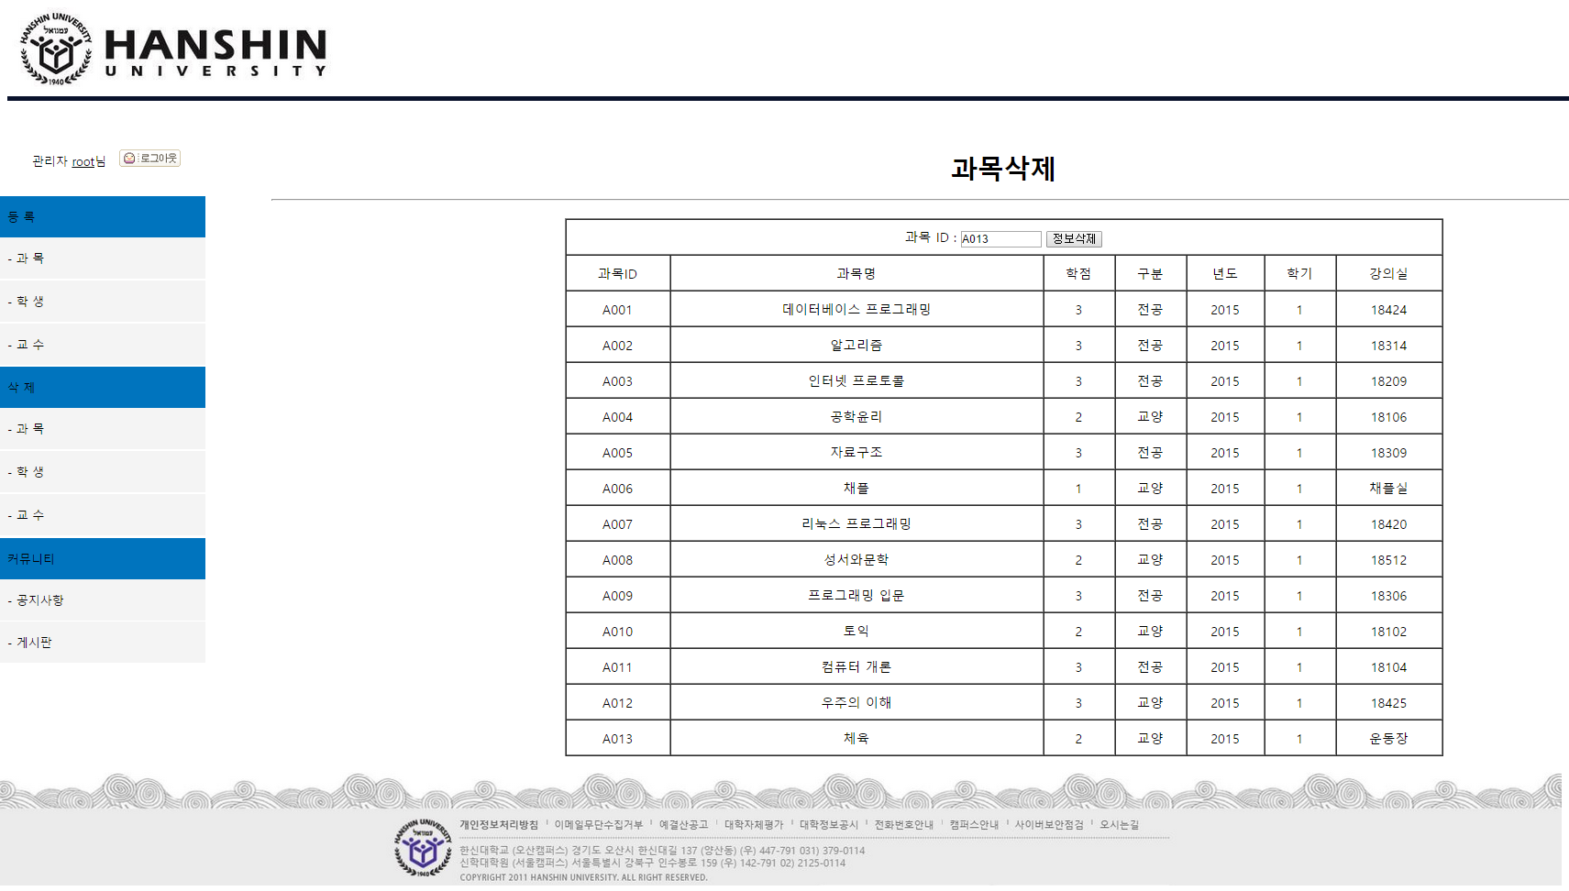
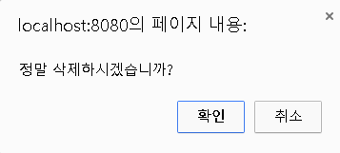
기능 <관리자 – 과목삭제>
01
02
03
04
05
06

Slide 19
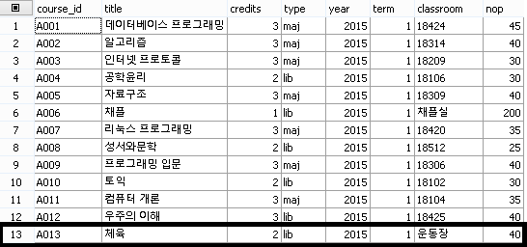
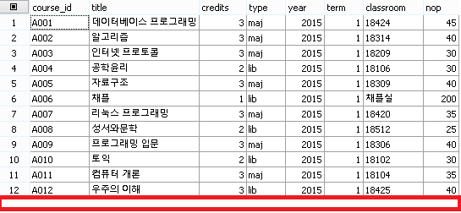
기능 <관리자 – 과목삭제>
01
02
03
04
05
06

Slide 20
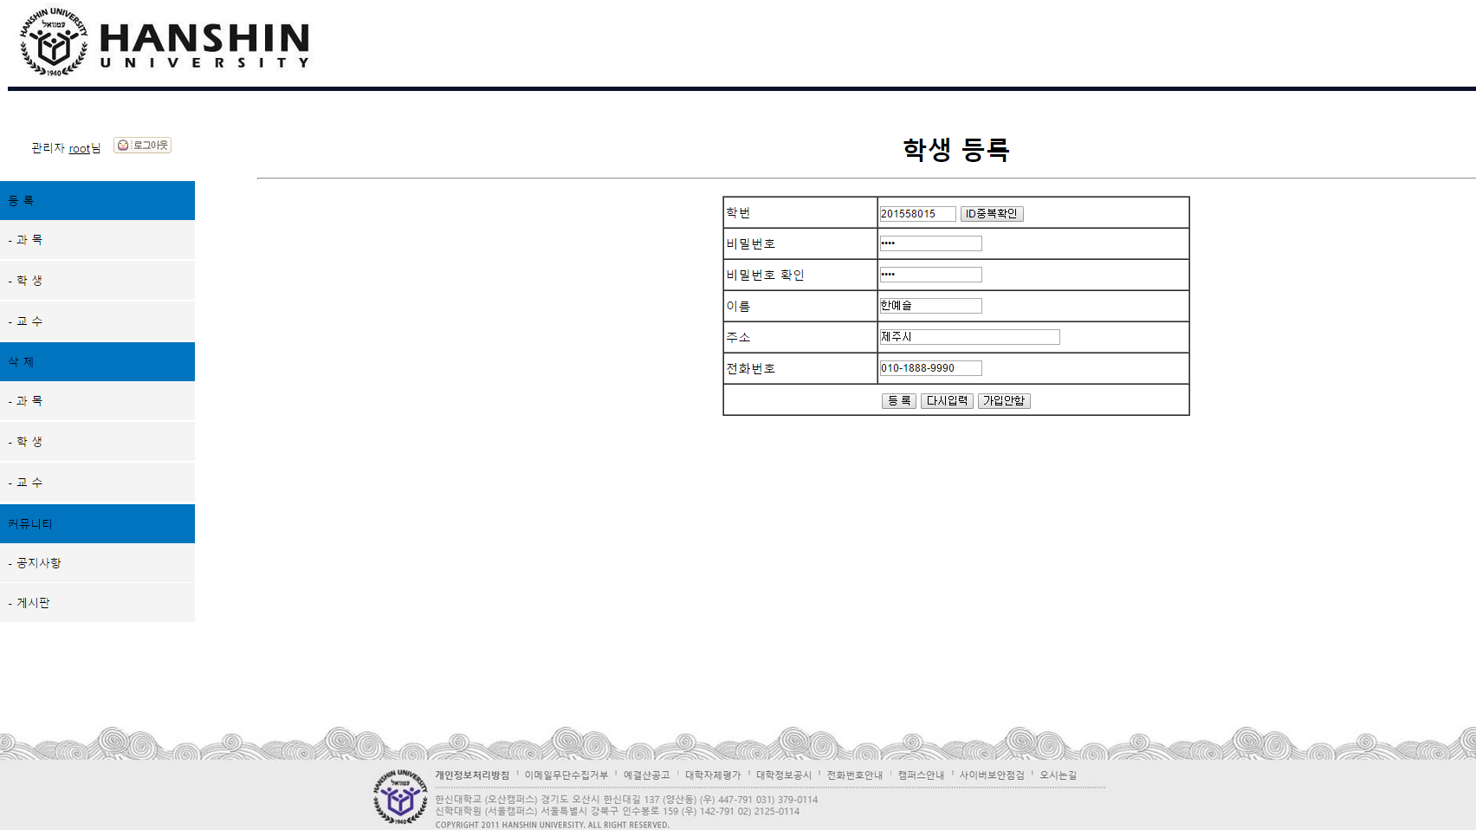
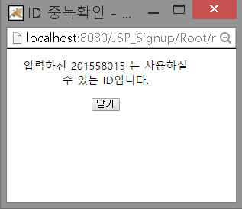
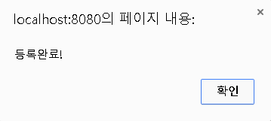
기능 <관리자 – 학생등록>
01
02
03
04
05
06

Slide 21
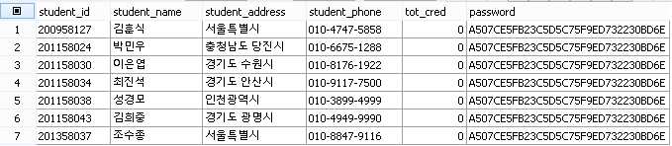
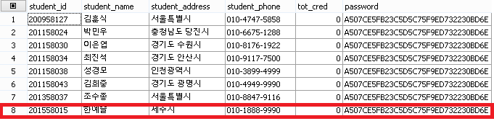
기능 <관리자 – 학생등록>
01
02
03
04
05
06

Slide 22
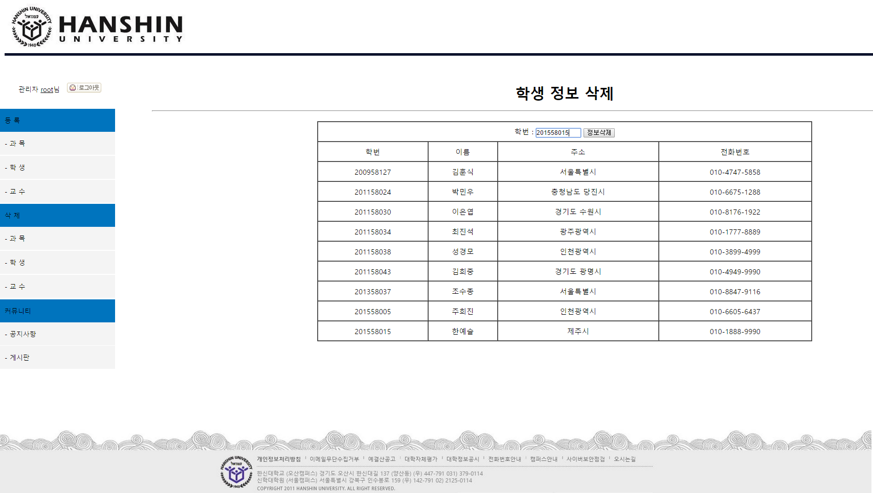
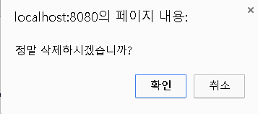
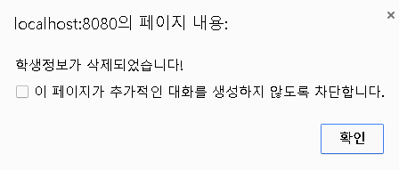
기능 <관리자 – 학생삭제>
01
02
03
04
05
06

Slide 23
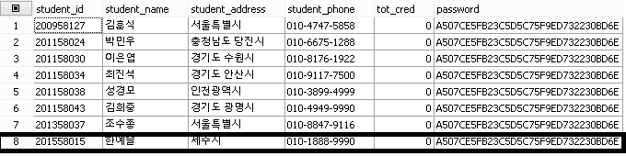
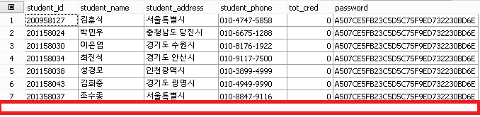
기능 <관리자 – 학생삭제>
01
02
03
04
05
06

Slide 24
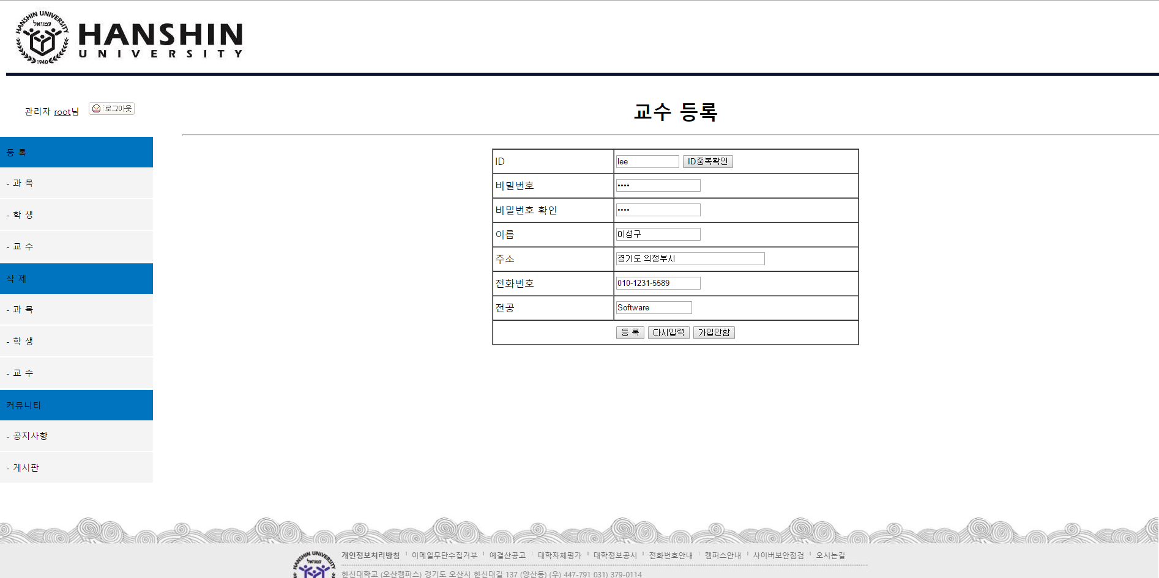
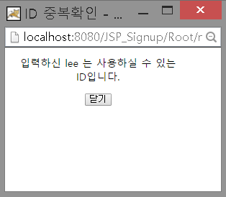
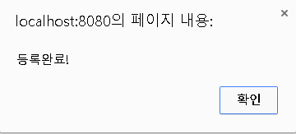
기능 <관리자 – 교수등록>
01
02
03
04
05
06

Slide 25
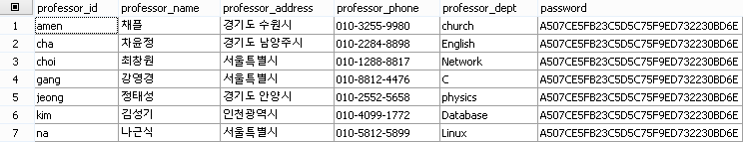
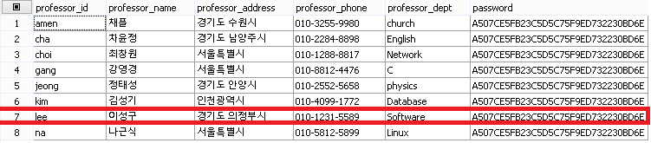
기능 <관리자 – 교수등록>
01
02
03
04
05
06

Slide 26
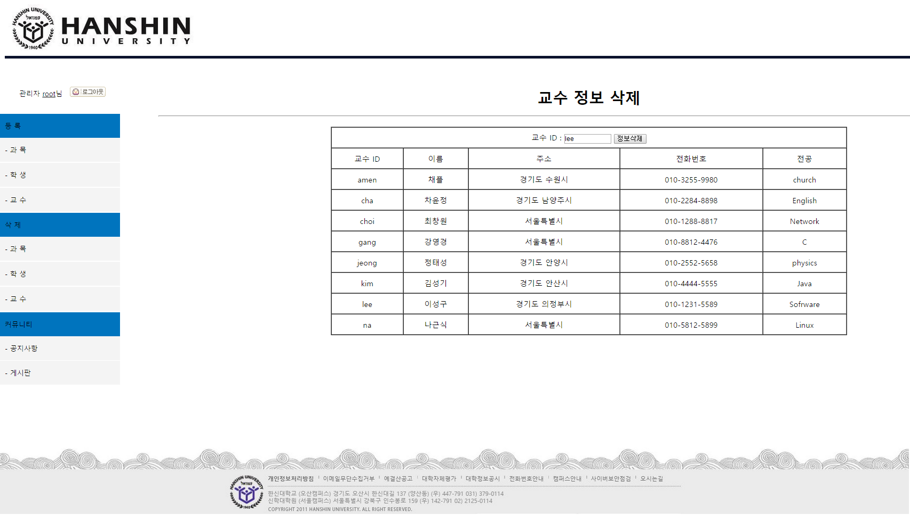
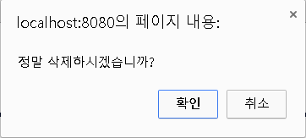
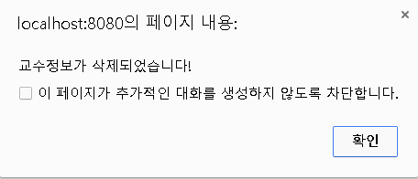
기능 <관리자 – 교수삭제>
01
02
03
04
05
06

Slide 27
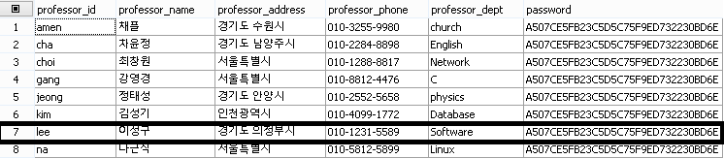
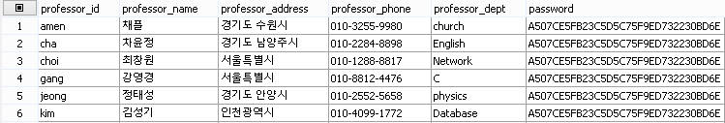
기능 <관리자 – 교수삭제>
01
02
03
04
05
06

Slide 28
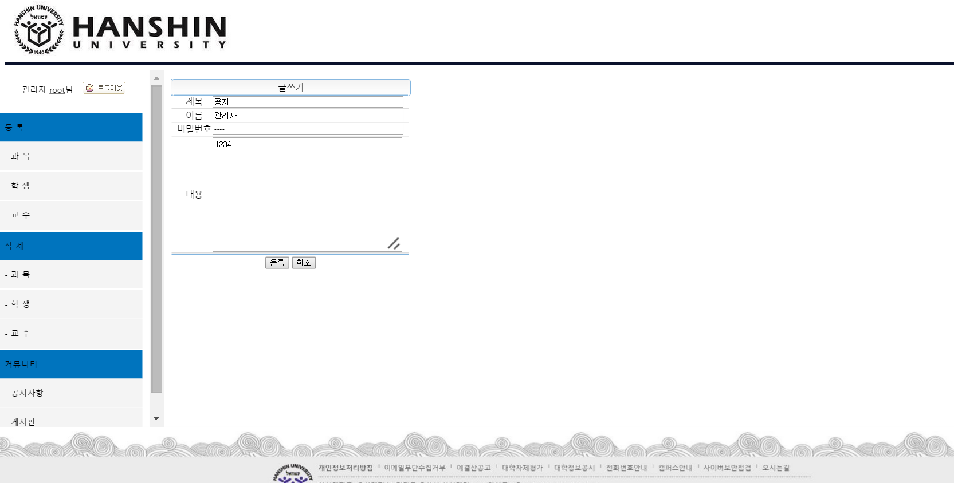
기능 <관리자 – 공지사항 : 글쓰기>
01
02
03
04
05
06

Slide 29
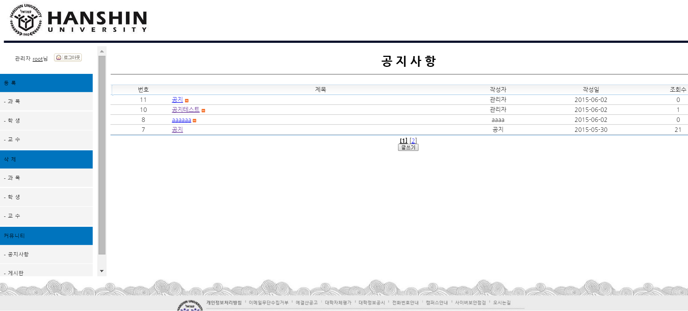
기능 <관리자 – 공지사항 : 글쓰기>
01
02
03
04
05
06

Slide 30
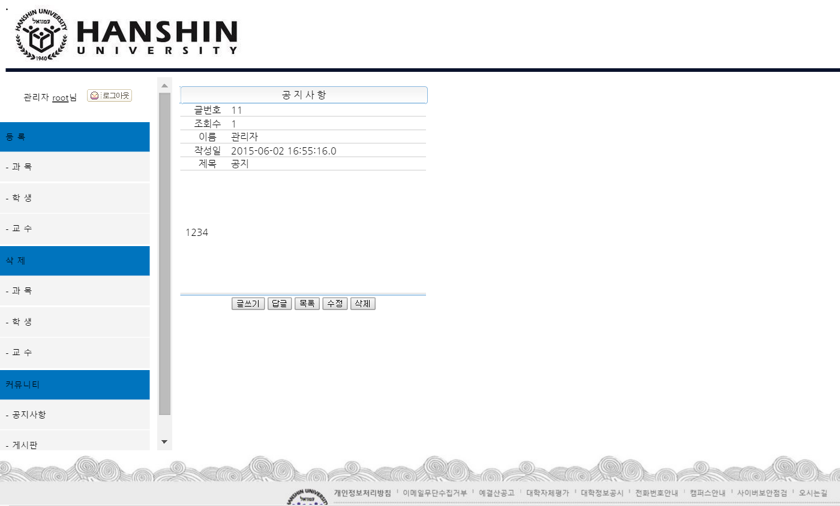
기능 <관리자 – 공지사항 : 글삭제>
01
02
03
04
05
06

Slide 31
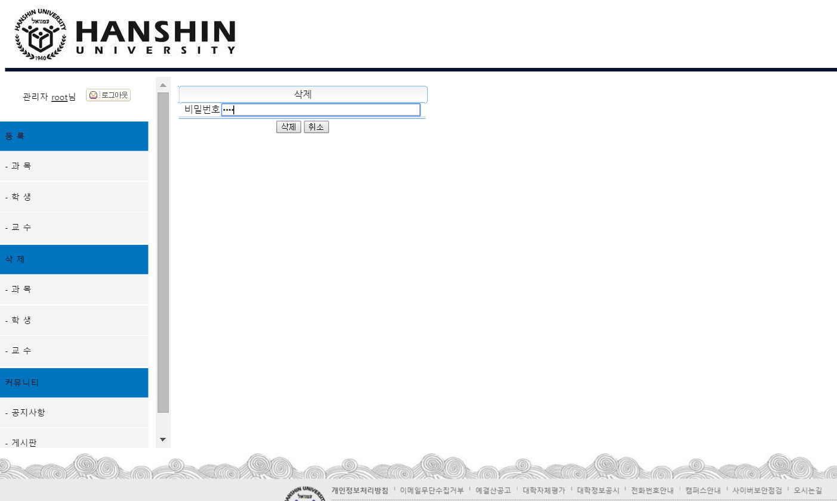
기능 <관리자 – 공지사항 : 글삭제>
01
02
03
04
05
06

Slide 32
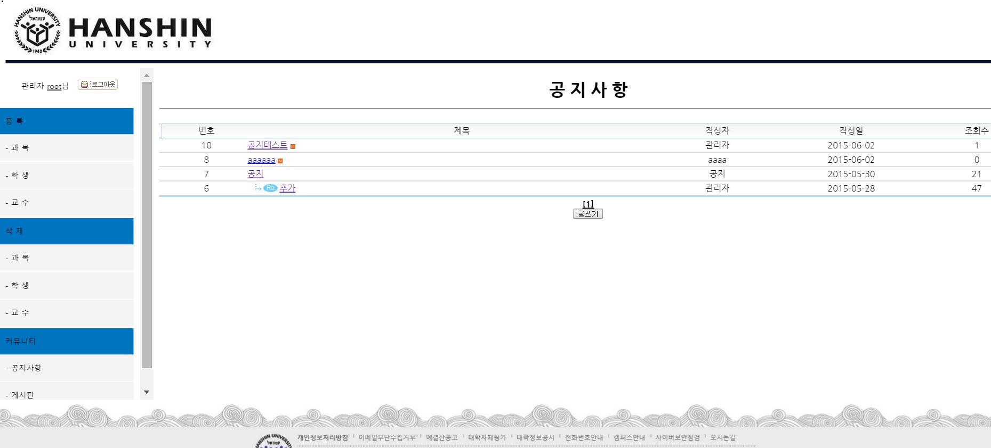
기능 <관리자 – 공지사항 : 글삭제>
01
02
03
04
05
06

Slide 33
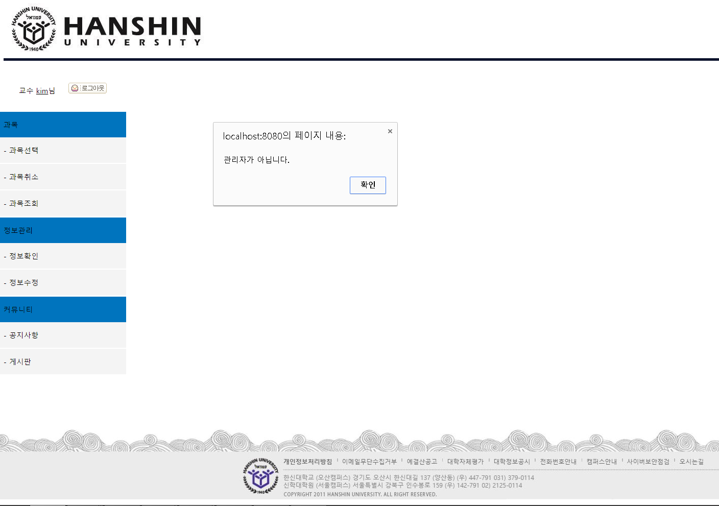
기능 <관리자 – 공지사항 접근권한>
01
02
03
04
05
06

Slide 34

기능 <교수 – 로그인>
01
02
03
04
05
06

Slide 35
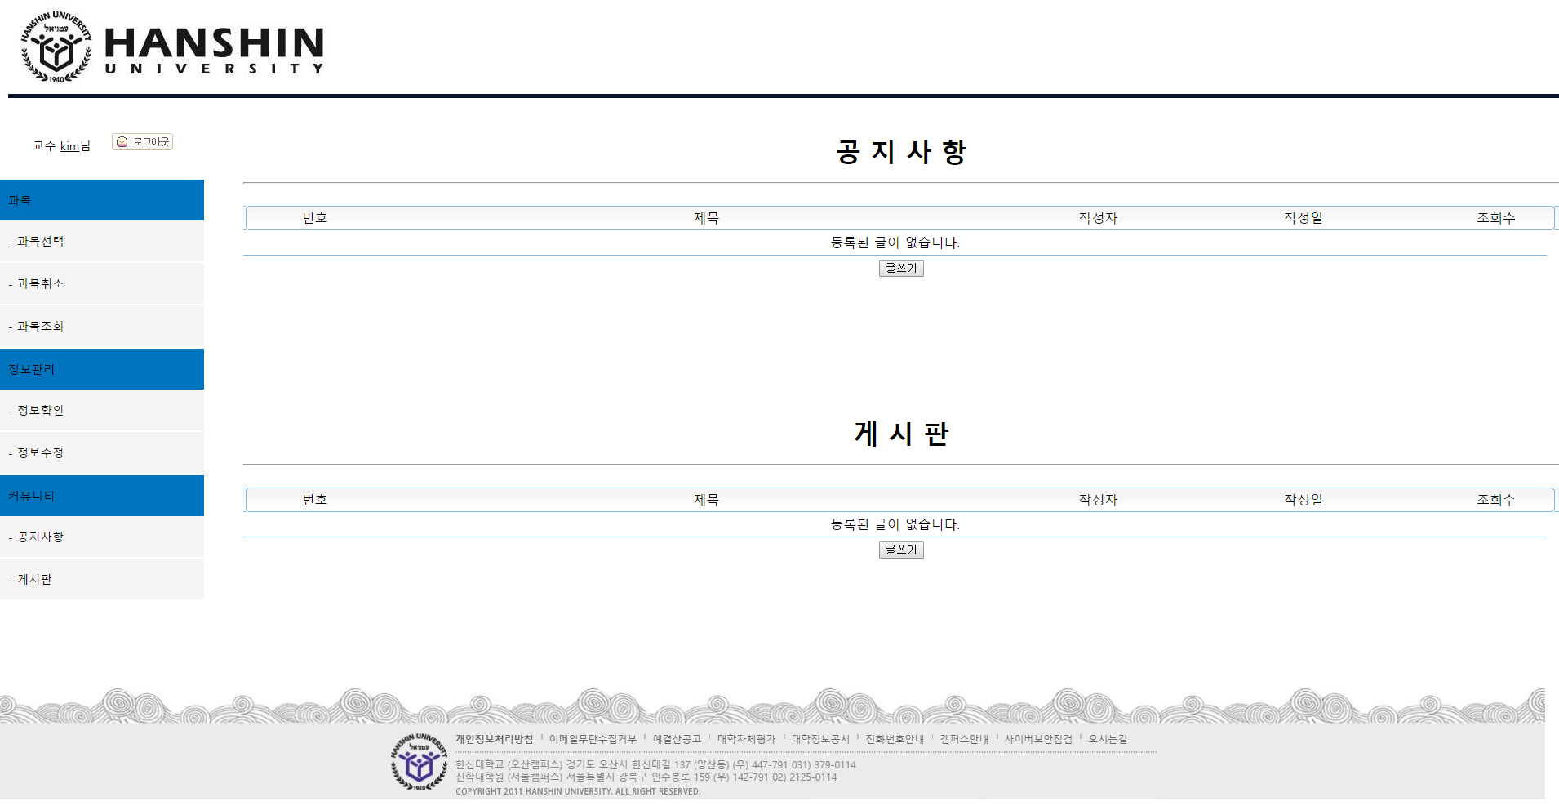
기능 <교수 –로그인 메인화면>
01
02
03
04
05
06

Slide 36
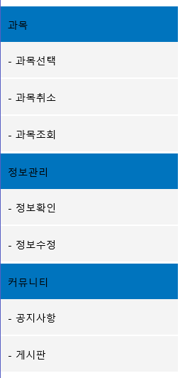
기능 <교수 페이지>
01
02
▷교수 페이지
-과목선택, 과목취소, 과목조회
-정보확인, 정보수정
-공지사항, 게시판
03
04
05
06

Slide 37
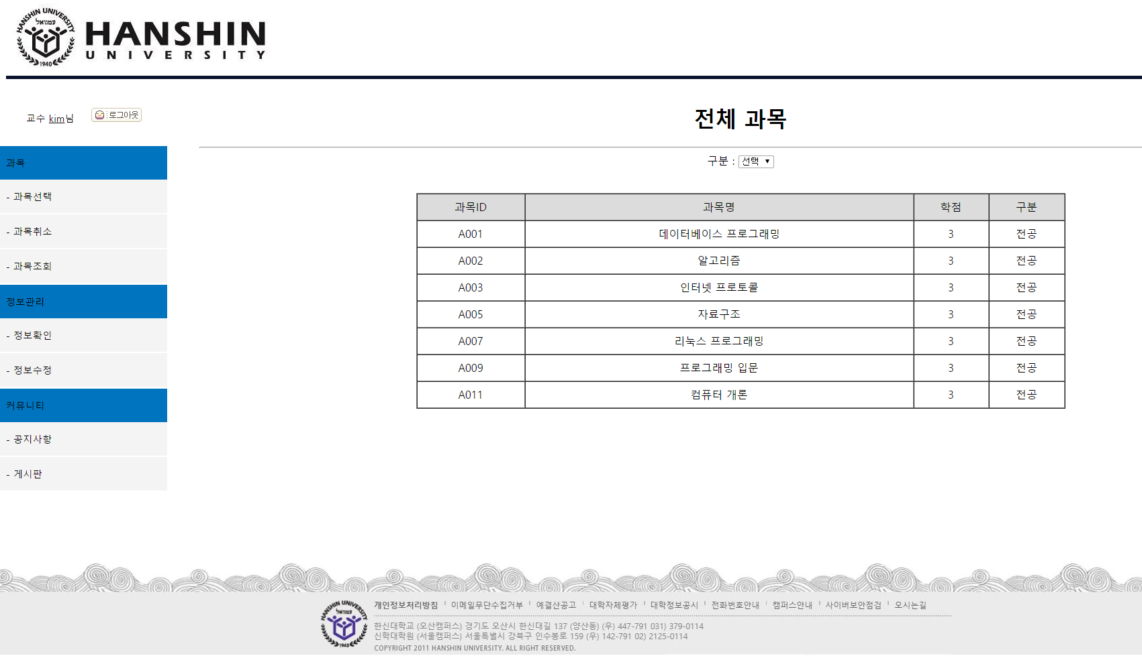
기능 <교수 – 과목조회 : 전공>
01
02
03
04
05
06

Slide 38

기능 <교수 – 과목조회 : 교양>
01
02
03
04
05
06

Slide 39
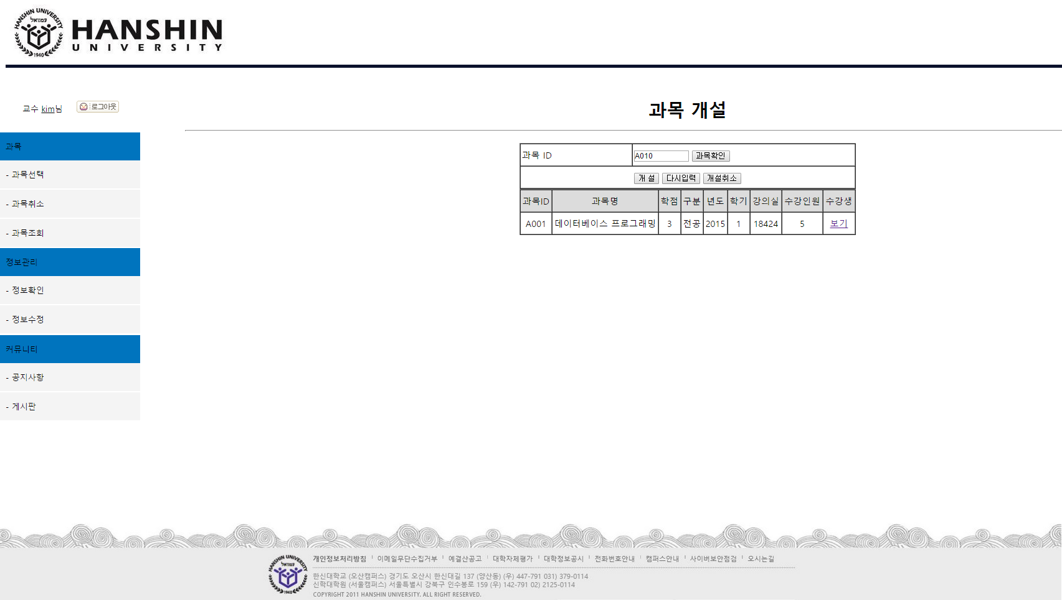
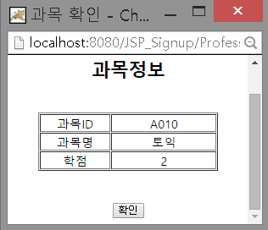
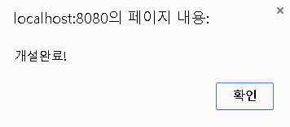
기능 <교수 – 과목개설>
01
02
03
04
05
06

Slide 40
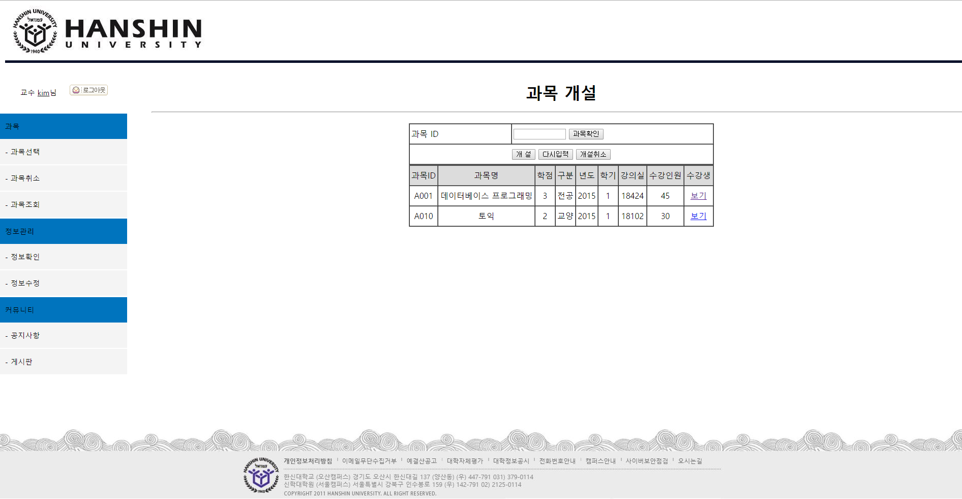
기능 <교수 – 과목개설>
01
02
03
04
05
06

Slide 41
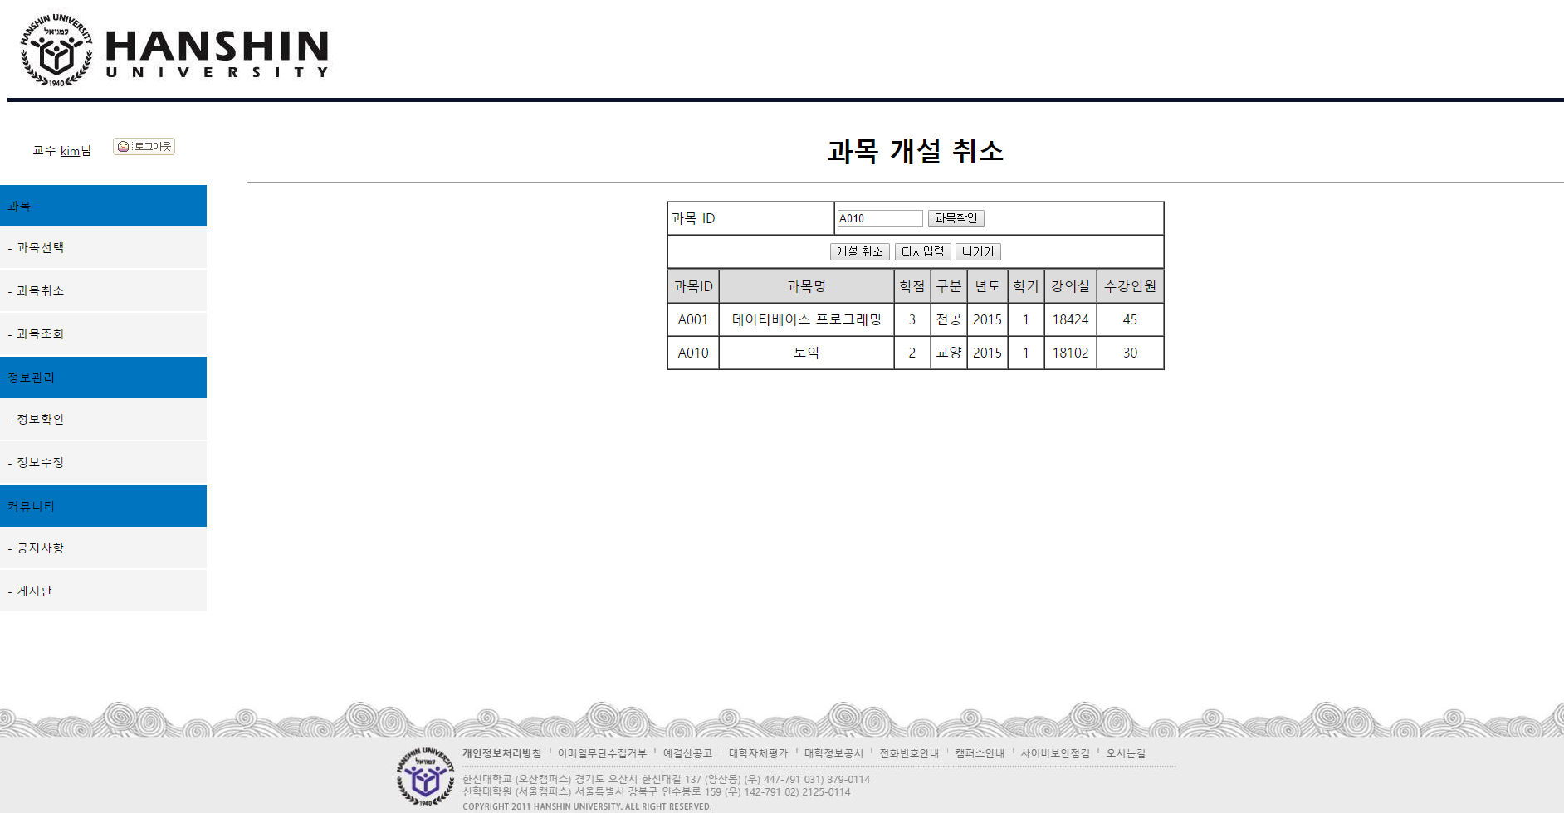
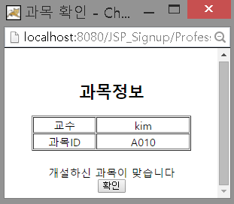
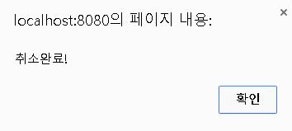
기능 <교수 – 과목 개설 취소>
01
02
03
04
05
06

Slide 42

기능 <교수 – 과목 개설 취소>
01
02
03
04
05
06

Slide 43

기능 <교수 – 개인 정보 확인>
01
02
03
04
05
06

Slide 44


기능 <교수 – 개인 정보 수정>
01
02
03
04
05
06

Slide 45

기능 <교수 – 개인 정보 수정 확인>
01
02
03
04
05
06

Slide 46


기능 <교수 – 개인 정보 수정 확인>
01
02
03
04
05
06

Slide 47

기능 <교수 – 게시판 글쓰기>
01
02
03
04
05
06

Slide 48

기능 <교수 – 게시판 글쓰기>
01
02
03
04
05
06

Slide 49

기능 <교수 – 게시판 글삭제>
01
02
03
04
05
06

Slide 50

기능 <교수 – 게시판 글삭제>
01
02
03
04
05
06

Slide 51

기능 <교수 – 게시판 글삭제>
01
02
03
04
05
06

Slide 52

기능 <학생 – 로그인>
01
02
03
04
05
06

Slide 53

기능 <학생 – 로그인 메인화면>
01
02
03
04
05
06

Slide 54

기능 <학생 페이지>
01
02
▷학생 페이지
-수강신청,수강취소,과목조회
-정보확인, 정보수정
-공지사항 게시판
03
04
05
06

Slide 55

기능 <학생 – 개설 과목 조회 : 전공>
01
02
03
04
05
06

Slide 56

기능 <학생 – 개설 과목 조회 : 교양>
01
02
03
04
05
06

Slide 57

기능 <학생 – 수강 신청>
01
02
03
04
05
06

Slide 58

기능 <학생 – 수강 신청>
01
02
03
04
05
06

Slide 59

기능 <학생 – 수강 취소>
01
02
03
04
05
06

Slide 60


기능 <학생 – 수강 취소>
01
02
03
04
05
06

Slide 61

기능 <학생 – 수강 신청 학점 초과>
01
02
03
04
05
06

Slide 62


기능 <학생 – 수강 인원 초과>
01
02
03
04
05
06

Slide 63

기능 <학생 –개인 정보 확인>
01
02
03
04
05
06

Slide 64


기능 <학생 –개인 정보 수정>
01
02
03
04
05
06

Slide 65

기능 <학생 –개인 정보 수정 확인>
01
02
03
04
05
06

Slide 66


기능 <학생 –개인 정보 수정 확인>
01
02
03
04
05
06

Slide 67

기능 <교수 –수강생 정보 확인>
01
02
03
04
05
06

Slide 68

기능 <교수 – 수강생 정보 확인>
01
02
03
04
05
06

Slide 69
기대효과
01
▷ 학생은 자신이 원하는 과목을 수강신청, 취소할 수 있고,
자신이 신청한 과목을 관리 할 수 있어 사용이 편리하다.
▷ 교수는 자신이 원하는 과목을 개설신청, 취소할 수 있고,
자신이 개설한 과목을 관리 할 수 있어 사용이 편리하다.
▷ 교수는 자신이 개설한 과목의 수강생 정보를 볼 수 있다.
▷ 각 과목별 코드가 존재하여 교수와 학생 모두 코드만으로 쉽게
과목을 신청, 삭제 할 수 있다.
▷ 비밀번호의 암호화를 통해 해커로부터 보안을 유지 할 수 있다.
▷UI로 구성한 환경으로 누구나 손쉽게 다룰 수 있다.
02
03
04
05
06

Slide 70
소감
01
DBP 팀 프로젝트를 한 학기 동안 하면서,
많은 의견과 생각을 공유했습니다.
그로 인해 내 자신이 좀 더 발전한 것 같고,
‘백지장도 맞들면 낫다’라는 말이 생각났습니다.
모두 부족하지만 다같이 노력해서
이 프로젝트를 완성했다는 것에 큰 의미를 두고 싶습니다.
02
03
04
05
06

Slide 71
Q & A

Slide 72
Thank You

